Slide 1
SoC Lab5-3實驗報告 Device Tree
授課老師：陳朝烈 教授
學號：F107112107
學生：黃柏儒

Slide 2
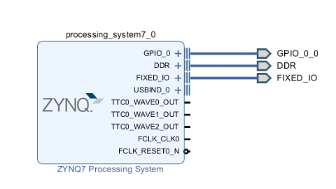
Block Design

Slide 3
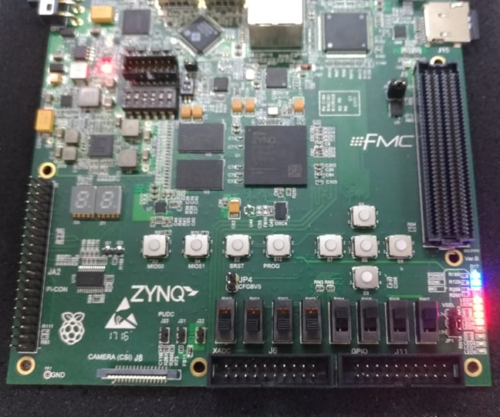
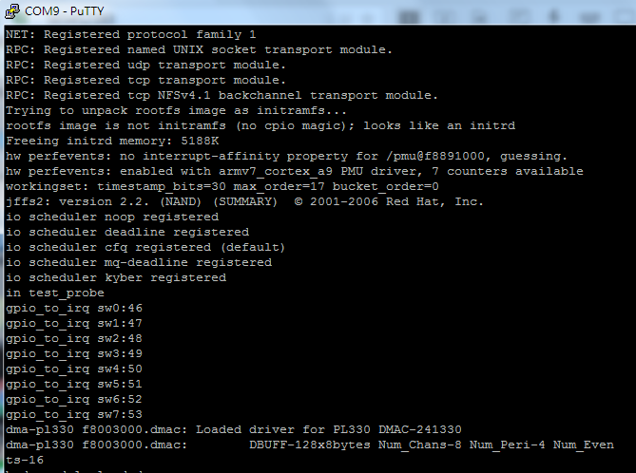
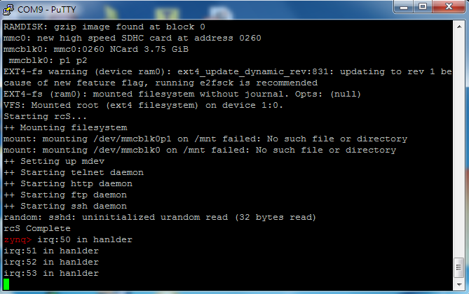
測試結果
可看到開機時Device Tree掛載上去
輸出結果(軟體)
輸出結果(硬體)

